Slide 1
学生信息管理系统
成员：郭子昂

Slide 2
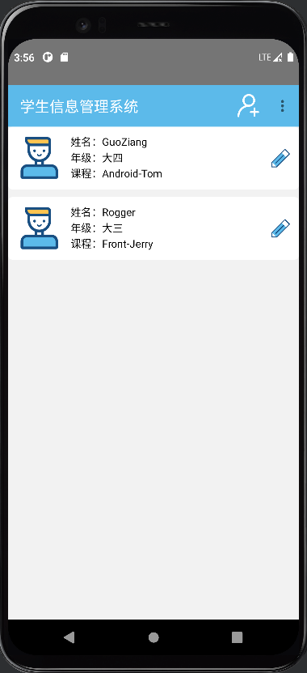
MainActivity页面：展示数据库中所有学生信息
RecyclerView组件：LinearLayout布局

Slide 3
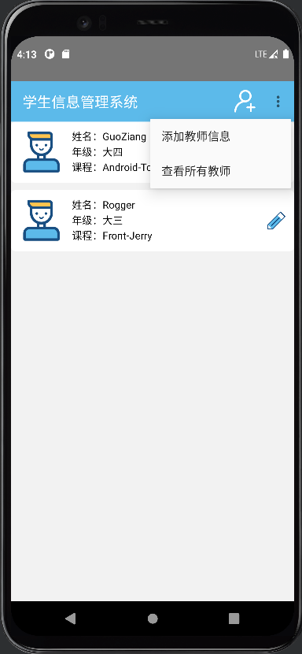
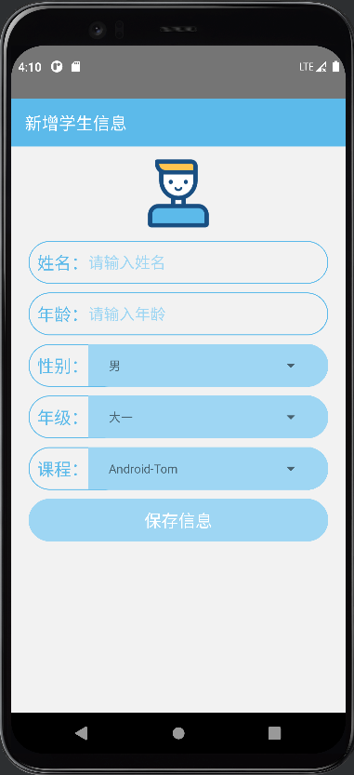
EditInfoActivity页面：添加学生信息
TeacherListActivity页面：添加老师信息
可以对数据库进行增删改查

Slide 4
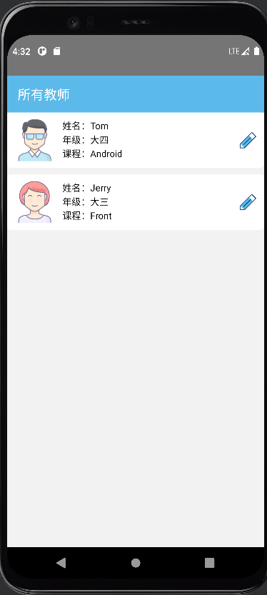
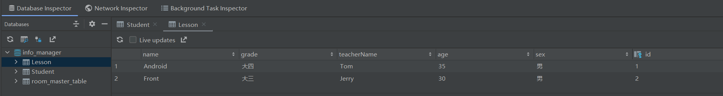
SQLite数据库：建立学生和老师的表

